Slide 1
Tai biến trong truyền máu
BSNT: Cao Thị Lộc
GVHD: TS. LÊ Hoàng oanh

Slide 2
Biến chứng truyền máu
Phản ứng truyền máu:
Tán huyết cấp
Tán huyết muộn
Sốt
Phản vệ và dị ứng
TRALI (Transfusion-associated lung injury)

Slide 3
Biến chứng truyền máu
Quá tải tuần hoàn: TACO (Transfusion-associated circulatory overload )
Độc tính liên quan tới chuyển hóa
Hạ calci máu hoặc hạ đường huyết: citrate trong dd bảo quản
Tăng kali máu
Lợi niệu thẩm thấu: lượng lớn mannitol trong dd bảo quản (trẻ ss nhận lượng lớn máu)
Độc thận do tích tụ adenin trong dd bảo quản (trẻ ss nhận lượng lớn máu)
Nhiễm trùng: Virut (B, C, HIV, CMV, HTLV,…)
TA-GVHD: Transfusion-associated graft-versus-host disease
Quá tải sắt

Slide 4
Phản ứng truyền máu CẤP
Cấp
Transfusion-related acute lung injury (<0.01%)
Volume overload (TACO) (<1%)
Acute hemolysis (1:76,000)
Anaphylaxis (1:20,000 tới1:50,000)
Sepsis (1:50,000 PLT; 1:5,000,000 RBCs)
Urticaria (1-3%)
Febrile nonhemolytic reactions (0.1-1%)
Primary hypotensive reactions (rất hiếm)

Slide 5


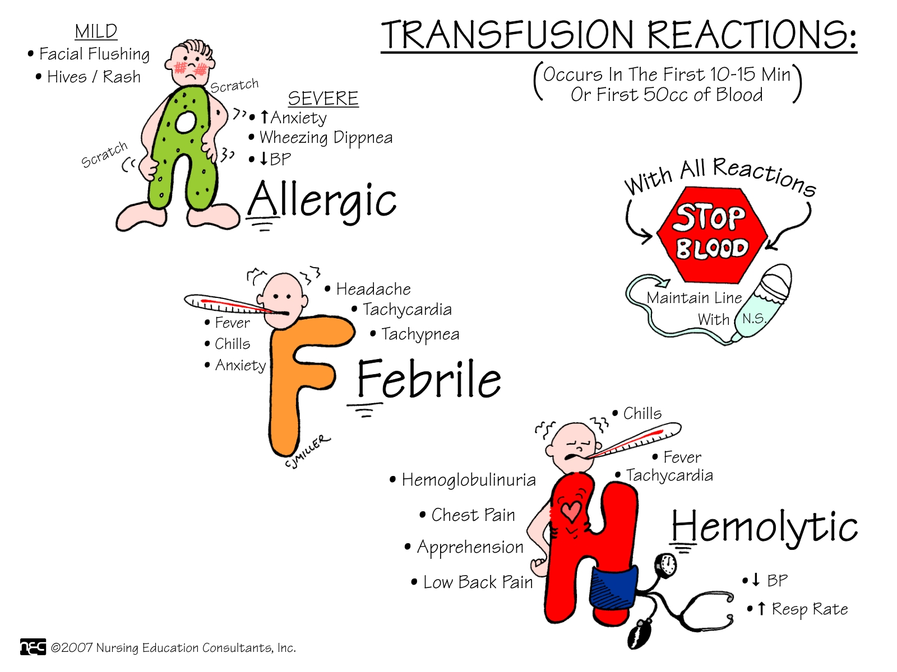

Slide 6
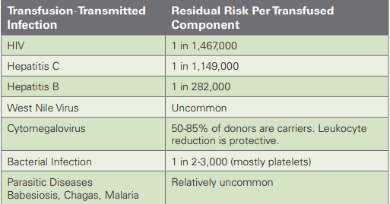
AABB2016

Slide 7
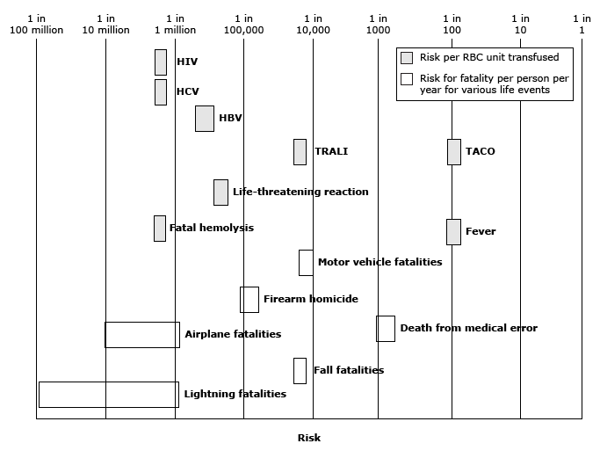
AABB 2012

Slide 8
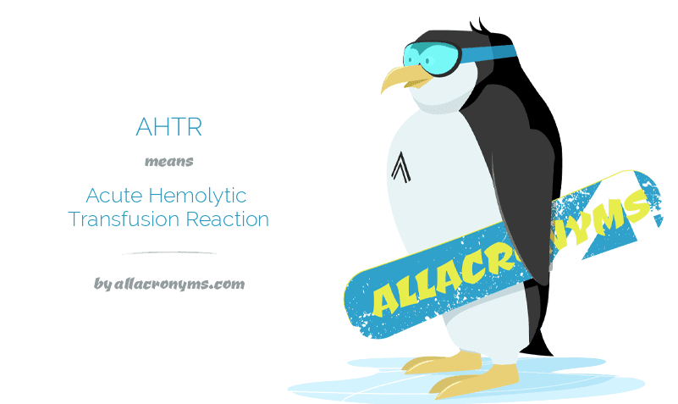

Slide 9
Hemolytic transfusion reactions
HTR: HC dương tính KN được truyền vào BN đã tồn tại dị KT trước đó.
Phân loại:
Cấp- AHTR(<24h), muộn -DHTR(>24h)
Nội mạch (AHTR- IgM và IgG)- ngoại mạch (DHTR-IgG)
Chế phẩm: hồng cầu, hoặc huyết tương tươi đông lạnh, tiểu cầu.

Slide 10
Hemolytic transfusion reactions
AHTR: 1/1,972,000 (5/10 million)/ RBC unit (AABB 2016)
DHTR: 1:800 -1:11,000 (bao gồm cả phản ứng huyết thanh muộn)

Slide 11

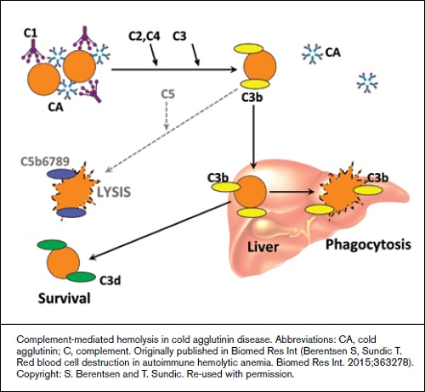
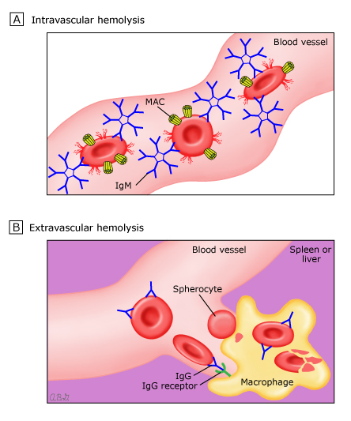
bệnh sinh

Slide 12
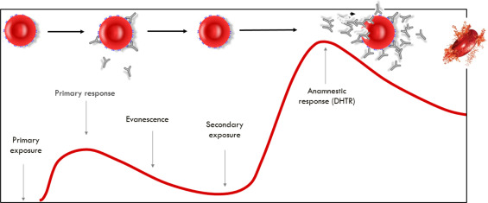
Cơ chế bệnh sinh Delayed HTRs
Notes:
most commonly of the Rhesus, Kidd, Duffy, Kell, and MNSs system
DHTRs most commonly present one to two weeks after transfusion of RBCs, although the interval can range from 3 to 30 days. These reactions are most commonly due to an anamnestic response to a foreign RBC antigen to which the recipient was previously exposed. Common routes of previous exposure include prior transfusions and pregnancy; less common routes include hematopoietic cell or solid organ transplantation, or sharing of intravenous needles [6]. RBC antigens most commonly responsible for DHTRs include those of the Kidd or Rh system (uptodate)

Slide 13
Hemolytic transfusion reactions bệnh sinh
Loại và mức độ tán huyết phụ thuộc:
Loại immunoglobulin: IgM, IgG3, IgG1: hh bổ thể, IgG3 và IgG1: gây tán huyết ngoại mạch mà không cần hh bổ thể
IgM: nhiệt độ < 37 độ, IgG hoạt động 37 độ.
Số lượng KN-KT trên bề mặt (hay gặp không tương hợp ABO)
Hiệu giá kháng thể và số lượng RBC không tương hợp (không tương hợp ABO major và minor)

Slide 14
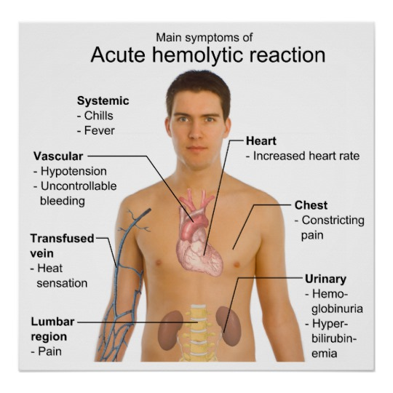
Hemolytic transfusion reactions lâm sàng
TH nội mạch: hh bổ thể→ hh hệ kinin→ Bradykinin + cytokine tiền viêm: TNF, IL1 (đại thực bào)+ serotonin và histamin (mast cell)→ tụt HA và sốc
Tổn thương thận:
Hạ HA
DIC→ tắc động mạch thận→ nhồi máu vỏ thận
HB gây độc biểu mô tế bào ống thận (bệnh thận sắc tố)
Đau: lưng, hông lưng, ngực, bẹn, đầu.
Cơ chế: không rõ, sự kích thích trực tiếp thụ thể thần kinh ở mô quanh mạch máu bởi Bradykinin (hh bổ thể)
Notes:
By the classical pathway of complement activation, the anaphylatoxins C3a and C4a, in the case of complete complement activation also C5a, are formed in HTRs. They release histamine and serotonine from mast cells causing vasodilatation, leakage of plasma through vascular endothelium, and consequent hypotension. A lot of cytokines are released from leukocytes stimulated by intravascular as well as extravascular hemolysis, e.g. IL-1, TNF, IL-6, IL-8, and MCP. They cause a systemic inflammatory response syndrome with fever, hypotension, mobilization of leukocytes from bone marrow, induction of adhesion molecules, and release of tissue factor from endothelial cells as well as activation of neutrophils leading to protease release causing endothelial damage
Disseminated intravascular coagulation (DIC) is not only triggered by activation of the clotting cascade through FXIIa, but also by thromboplastic material released from activated leukocytes, platelets, and damaged endothelial cells. In consequence, DIC triggers disruption of microcirculation by formation of microthrombi, leading to ischemic damage of tissues. Furthermore, consumption of coagulation factors and platelets occurs, which can, in combination with activation of the fibrinolytic system by FXIIa, cause diffuse bleeding

Slide 15
Phân biệt
Truyền bịch máu đã bị tán huyết trước đó:
Nhiệt độ quá lạnh hoặc quá nóng (> 40 độ C)
Hóa học: thuốc và dung dịch không tương hợp (nhược trương: dextral 5%, nước cất)
Cơ học: đi qua khe hẹp dưới áp lực,..
DAT (-): trước và sau truyền

Slide 16
Cận lâm sàng
Hemoglobin tự do trong máu, trong nước tiểu.
Haptoglobulin giảm (pb: suy gan, viêm cấp)
LDH tăng
Bilirubin tăng sau 1h, đỉnh 5-7h, BT sau 1 ngày

Slide 17
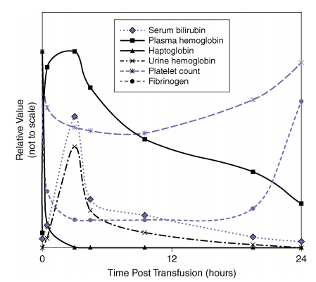
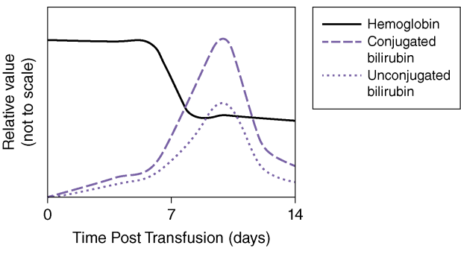
Hemolytic transfusion reactions

Slide 18
Cận lâm sàng
DAT máu BN trước và ngay sau truyền máu, bịch máu→ xác định lại máu (tối thiểu ABO, Rh) BN trước và sau truyền, cũng như bịch máu và máu làm cross-match. → tất cả sai sót được ghi lại và báo cáo.
DAT dương tính đa giá→ làm đơn giá với bổ thể và immunoglobulin. Xác định Kháng thể cả trên RBC và trong huyết tương nếu dương tính.

Slide 19
Guidelines for identifying and managing accordingly for acute transfusion reactions, adapted from who guidelines use of blood during surgery and anaesthesia
Loại | Triệu chứng | Xử trí ngay lập tức
Loại 1 | Nhẹ: phản ứng da tại chổ: nổi ban, ngứa | Truyền chậm lại Chỉ định antihistamin IM (chlorpheniramine 0.1mg/kg hoặc tương đương Nếu không cải thiện sau 30 phút hoặc nếu triệu chứng nặng thêm điều trị như loại 2
Loại 2 | Trung bình: Sốt, lạnh run, nổi ban, đỏ, ngứa, nhịp tim nhanh, khó thở nhẹ, đánh trống ngực, bồn chồn, đau đầu. | Ngưng truyền, thay và giữ vein bằng normal saline Báo cho BS và cho Ngân hàng máu ngay lập tức Gửi đơn vị máu cùng bộ truyền, mẫu nước tiểu tươi, và một mẫu máu bệnh nhân mới (một chống đông một không) ở tay đối diện tay truyền tới ngân hàng máu và phòng lab (test hòa hợp, ABG, nồng độc KT igA qua chống đông EDTA), CTM, chức năng gan, thận, LDH, cấy máu, tầm soát đông máu và DAT

Slide 20
Loại | Triệu chứng | Xử trí
 |  | Chỉ định antihistamin IM, hạ sốt uống hoặc hậu môn, tránh aspirin ở những BN giảm tiểu cầu Chỉ định corticosteroid và giãn phế quản nếu có phản ứng phản vệ Lấy nước niểu 24h để khỏa sát tán huyết, nếu lâm sàng cải thiện, truyền chậm lại với túi mới và quan sát thật kĩ. Nếu không cải thiện sau 15 phút hoặc triệu chứng nặng hơn điều trị như loại 3.
Loại 3 | Triệu chứng đe dọa tính mạng: sốt, lạnh run, bồn chồn, tim đập nhanh, hạ huyết áp, tiểu hemoglobin, XH không giải thích (DIC), khó thở, suy hô hấp, đau lưng, đau gần vị trí tiêm | Ngưng truyền, thay thế và giữ veni bằng normal saline Truyền normal saline 20-30ml/kg để duy trì HA tâm thu. Nếu hạ HA cho 5 phút và nâng chân BN lên. Adrenaline 0.01/kg IV chậm Thở oxy mask Corticoid chích và dãn phế quản nếu có triệu chứng phản vệ Furosemid 1mg/kg IV Báo cho bác sĩ và NHM ngay lập tức

Slide 21
Guidelines for identifying and managing accordingly for acute transfusion reactions, adapted from who guidelines use of blood during surgery and anaesthesia
 |  | Gửi đơn vị máu, mẫu nước tiểu và mẫu máu mới tương tự trên Đánh giá dấu hiệu chảy máu, nếu có bằng chứng DIC: tiểu cầu, kết tủa lạnh và huyết tường Tái đánh giá: nếu vẫn hạ HA: tiếp tục truyền dịch trên 5phut, cho inotrope nếu được. Nếu cung lượng NT giảm + bằng chứng suy thận: duy trì dịch, lợi tiểu, xem xét dopamine, lọc thận nếu cần Nếu nghi ngờ NT→ KS phổ rộng.

Slide 22
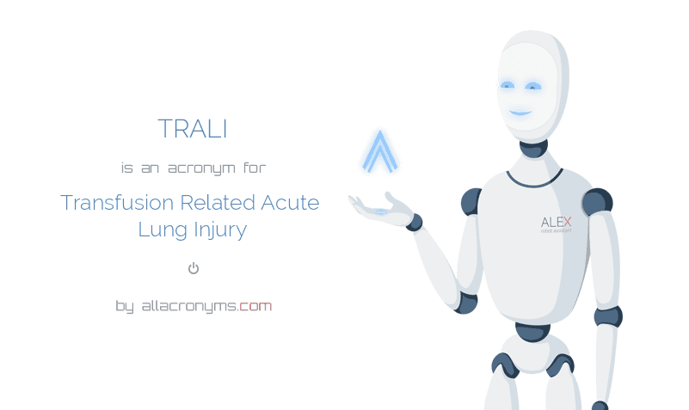

Slide 23
What is trail?
New acute lung injury (ALI)/acute respiratory distress syndrome (ARDS) occurring during or within six hours after blood product administration
When a clear temporal relationship to an alternative risk factor for ALI/ARDS coexists, a formal diagnosis of TRALI cannot be made. In these circumstances, the diagnostic terminology to be used is either "possible TRALI" or the more recently endorsed term "transfused ARDS"

Slide 24
Transfusion-related acute lung injury dịch tể
Xảy ra lên tới 15% BN truyền máu, một vài báo cáo khác khoảng 0.1%
Một vài NC, xuất độ 1/7900 FFP, 1/432 đơn vị máu toàn phần
Phụ thuộc vào dân số, cao hơn ở nhóm người bị bệnh
Tử suất 5-8%, nhưng lên tới 60% những BN ốm chết do TRALI

Slide 25
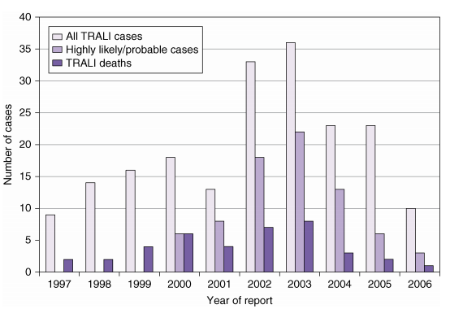
Dịch tễ
Dr. C Chapmanon behalf of SHOTUK (http://www.shotuk.org).Reproduced with permission
Notes:
UKhemovigilanceschemefrom1996to2006.
After1998,allcaseswereconsideredbyan
expertpanelandclassifiedashighlylikely,
probable,possible,orunlikely.From1996to
2003,caseascertainmentrosesteadilywith
increasing knowledgeoftheconditionamong
physicians.FromOctober2003,apolicyto
procureFFPfrommaledonorsonlywas
introduced. Followingthechange,therewasa
decreasein reports,andamarkeddeclinein
highlylikely orprobableTRALIandin deaths
fromTRALI(notethatcaseswererecordedby
theyearthatthereportwasmade,andthat
manycasesdocumentedfor2004occurredin
2003).Source:DatafromDr.CChapmanon
behalfofSHOTUK(http://www.shotuk.org).
Reproducedwithpermission
for years that female donors, due to exposure to fetal alloantigens during pregnancy, have a much higher prevalence of anti-HLA antibodies than do male donors

Slide 26
Transfusion-related acute lung injury- YTNC
BN: bệnh gan giai đoạn cuối, bắc cầu động mạch vành, bệnh lý ác tính huyết học, truyền máu khối lượng lớn, thông khí cơ học, nhiễm trùng huyết, tiêu thụ lượng lớn alcohol.
Yếu tố liên quan tới truyền máu: plasma từ người cho là nữ giới, truyền số lượng lớn, truyền sản phẩm chứa nhiều plasma, kháng thể chống KN neutrophil người.

Slide 27
Cơ chế bệnh sinh
Two-hit theory:
The first hit: neutrophil sequestration and priming in the pulmonary endothelium (Endothelial cells) which precedes transfusion.
The second hit: is caused by activation of the endothelium and neutrophils by mediators in the transfused blood→capillary leakage and pulmonary edema
Threshold model: TRALI can occur when the second hit is so strong that an initial priming event is not needed. In other words, a large quantity of antibody (second hit) can cause TRALI in a recipient with no previous predisposition, such as in healthy individuals.

Slide 28
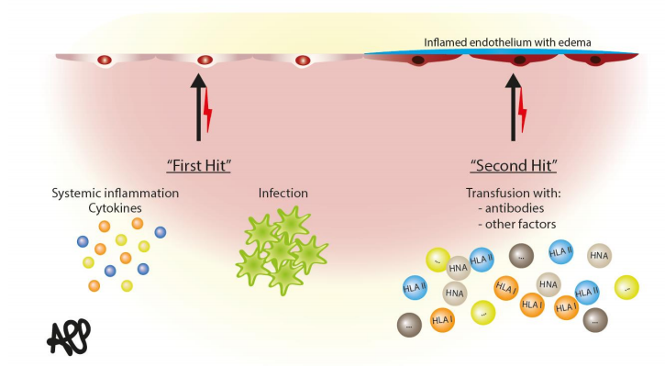
Two-hit theory

Slide 29
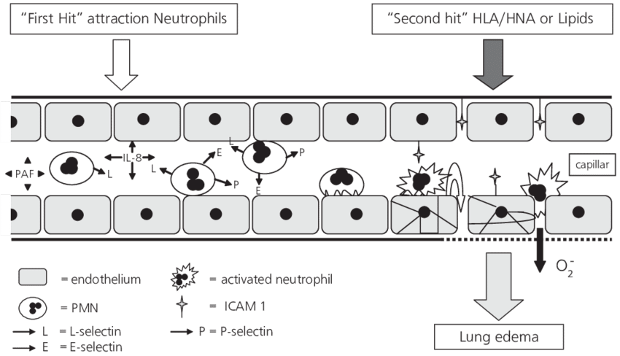
Notes:
Pathophysiology of Transfusion Related Acute Lung Injury (TRALI). Polymorphonuclear neutrophils (PMNs) are attracted to the lung by release of cytokines and chemokines released from the upregulated lung endothelium. Lose binding by L-selectin takes place. Firm adhesion is realized by E-and P-selectin and intra cellular adhesion molecules (ICAM-1). These hyperactive PMNs are finally activated by the "second hit" of bio active lipids (Lipids) or HLA/HNA antibodies influx. This results in alveolar capillary damage and leakage of fluid intravascular thorugh the interstitium into the alveolar space, resulting in long edema and finally TRALI.

Slide 30
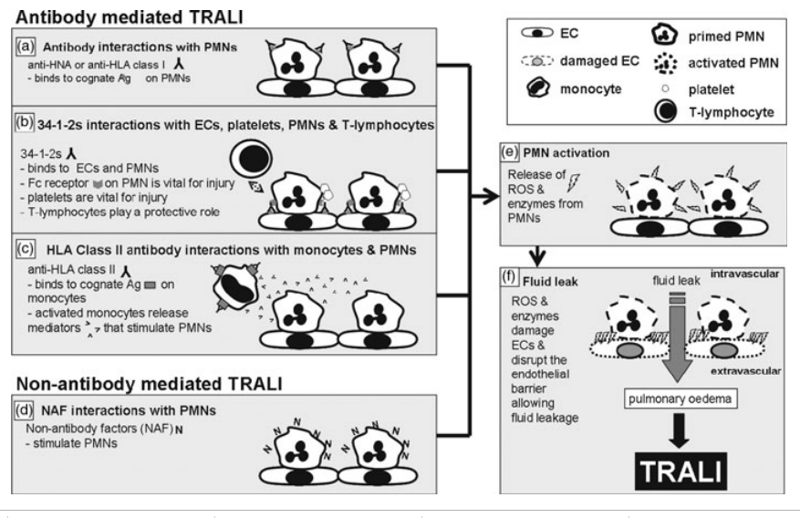

Slide 31
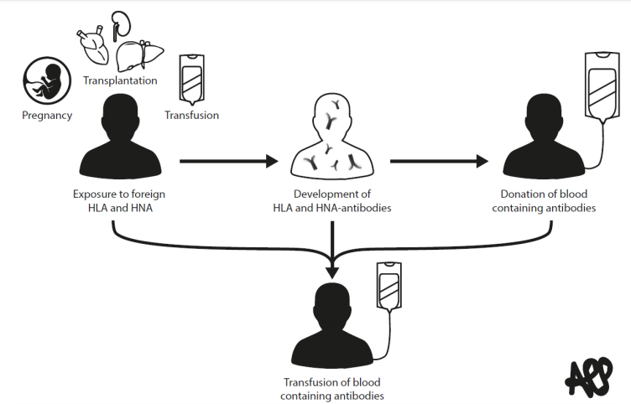

Slide 32
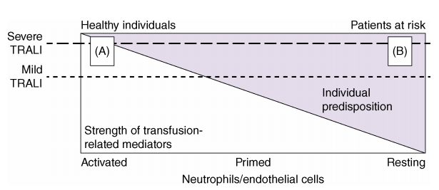
Threshold model

Slide 33
Triệu chứng lâm sàng + CLS
Đột ngột khó thở sau truyền máu
Có thể khạc bọt hồng
Sốt, tụt huyết áp, tím
Nhịp tim nhanh, nhịp thở nhanh
Tụt SpO2
Thâm nhiễm trên X quang ngực
Giảm neutrophil trên máu ngoại biên
Notes:
These may include complete blood count, bilirubin, haptoglobin, direct antiglobulin (Coombs) test, brain natriuretic peptide (BNP) or N-terminal (NT)-Pro-BNP, and HLA antigen typing
Consideration of the likelihood of other potential causes for the respiratory distress (eg, cardiovascular compromise, anaphylaxis, sepsis, exacerbation of underlying lung disease or atelectasis

Slide 34
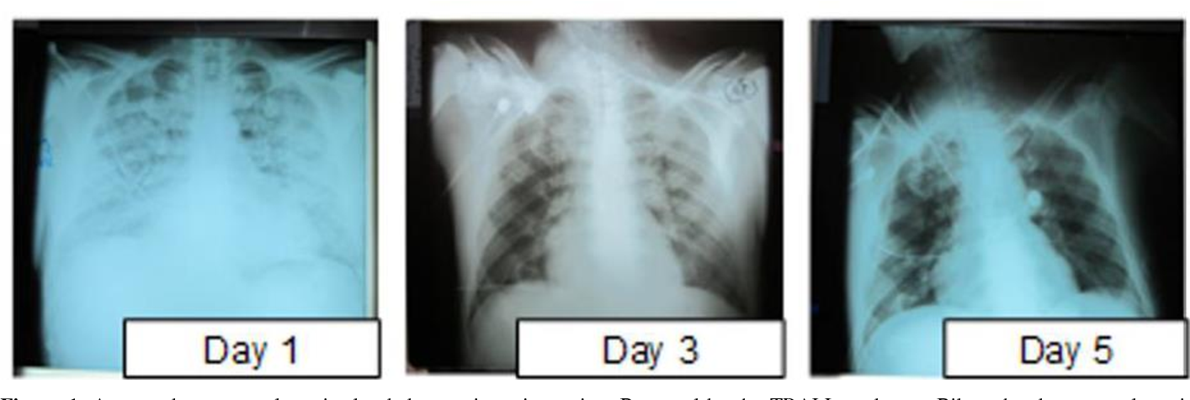
Cận lâm sàng
Notes:
Acute pulmonary oedema in the thalassaemia major patient B caused by the TRALI syndrome. Bilateral pulmonary edema is shown from the X-ray images in patient B on the day of the TRALI incidence. Significant remission of bronchial infiltration is observed in subsequent X-ray images which were obtained following treatment in the intensive therapy unit on the 3rd and 5th day

Slide 35
TRALi AND TACO
Feature | TRALI | TACO
Body temperature | Fever may be present | Unchanged
Blood pressure | Hypotension may be present | Hypertension may be present
Respiratory symptoms | Acute dyspnea | Acute dyspnea
Neck veins | Unchanged | May be distended
Auscultation | Rales | Rales and S3 may be present
Chest radiograph | Diffuse bilateral infiltrates | Diffuse bilateral infiltrates
Ejection fraction | Normal | Decreased
PAOP | Most often 18 mmHg or less | Greater than 18 mmHg
Pulmonary edema fluid | Exudate | Transudate
Fluid balance | Neutral or negative | Positive
Response to diuretics | Inconsistent | Significant improvement
White cell count | Transient leukopenia may be present | Unchanged
BNP | <250 pg/mL | >1200 pg/mL

Slide 36
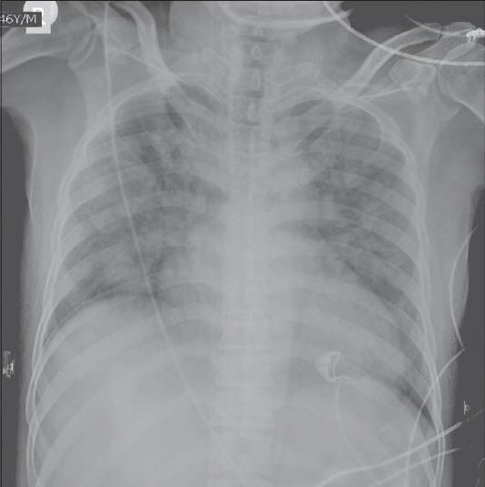
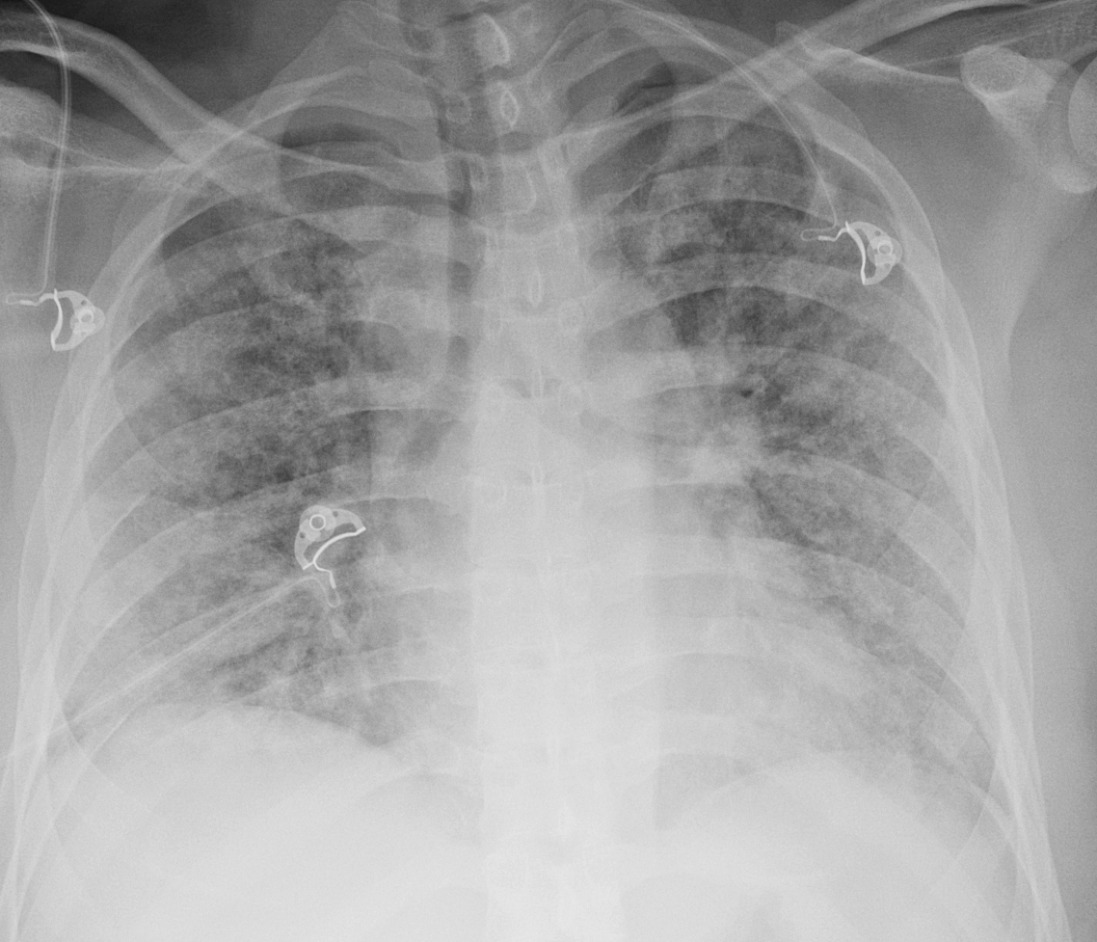
Trali and taco
trali
TACO

Slide 37
Canadian Consensus Conference Guideline 2004
 | TRALI | Possible TRALI
Acute lung injury (ALI)/acute respiratory distress syndrome (ARDS) | Acute onset (during or within six hours of transfusion) Hypoxemia* Bilateral infiltrates on frontal chest radiograph No evidence of circulatory overload/left atrial hypertension No pre-existing ALI/ARDS before transfusion | Same as for TRALI
ALI/ARDS risk factor^{Δ} at time of transfusion | Must be absent | Must be present
Kleinman S, Caulfield T, Chan P, et al. Transfusion 2004; 44:1774.

Slide 38
CCC guideline
Hypoxemia is defined as PaO2/FiO2 ≤300 or SpO2 <90 percent on room air or other clinical evidence of hypoxemia.
Risk factors for ALI/ARDS include the following: aspiration, toxic inhalation, pneumonia, toxic contusion, near drowning, shock states, severe sepsis, multiple trauma, burn injury, acute pancreatitis, cardiopulmonary bypass, or drug overdose.

Slide 39
Điều trị
Ngưng truyền chế phẩm máu
Hỗ trợ hô hấp: CPAP, BIPAP, đặt NKQ
Hỗ trợ tuần hoàn, thận trọng khi sử dụng lợi tiểu.
Corticosteroid không được khuyến cáo sử dụng thường quy. Tuy nhiên corticosteroid có hại khi sử dụng giai đoạn trễ của ARDS nên không sử dụng khi tổn thương phổi đã tồn tại > 2 tuần.

Slide 40
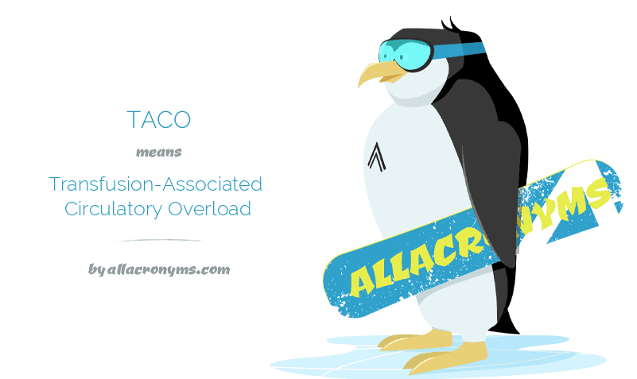

Slide 41
Định nghĩa
TACO is a common transfusion reaction in which pulmonary edema develops primarily due to volume excess or circulatory overload. TACO typically occurs in patients who receive a large volume of a transfused product over a short period of time, or in those with underlying cardiovascular or renal disease

Slide 42
Yếu tố nguy cơ
Rối loạn chức năng thận trước độ
Bệnh lý tim mạch trước đó
Thể trạng gầy, cân nặng thấp
Lớn tuổi hoặc quá nhỏ ( <3 tuổi, > 60 tuổi)
Giảm albumin
Truyền số lượng nhiều chế phẩm máu

Slide 43
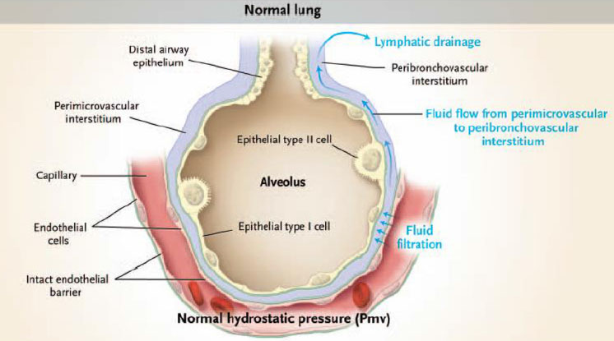
Cơ chế

Slide 44
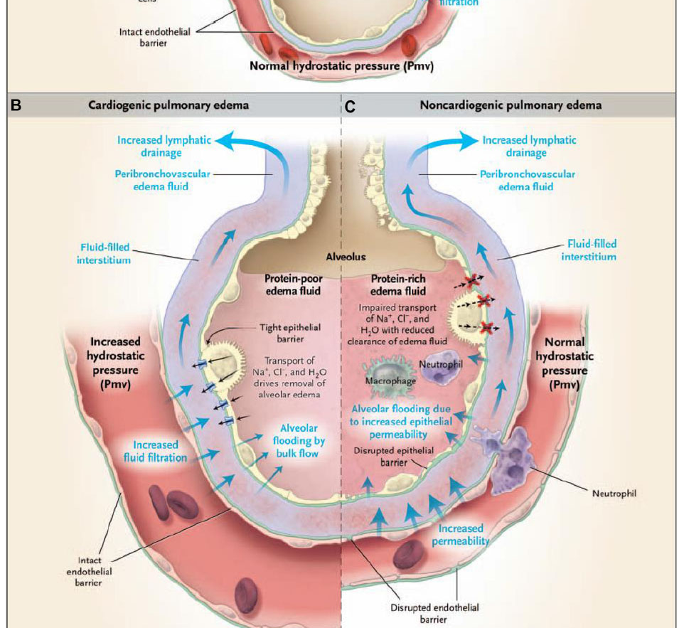
Cơ chế
Notes:
Physiology of Microvascular Fluid Exchange in the Lung. Notes: In the normal lung (A), fluid moves continuously outward from the vascular to the interstitial space according to the net difference between hydrostatic and protein osmotic pressures, as well as to the permeability of the capillary membrane. When hydrostatic pressure increases in the microcirculation such as in TACO, the rate of transvascular fluid filtration rises (B). Since the permeability of the capillary endothelium remains normal, the filtered edema fluid leaving the circulation has a low protein content. Noncardiogenic pulmonary edema (C) occurs when the permeability of the microvascular membrane increases because of direct or indirect lung injury (including transfusion related acute lung injury), resulting in a marked increase in the amount of fluid and protein leaving the vascular space. From The New England Journal of Medicine, Ware LB, Matthay MA, Clinical practice. Acute pulmonary edema. 353(26):2788–2796. Copyright © (2005) Massachusetts Medical Society. Reprinted with permission from Massachusetts Medical Society.¹⁵

Slide 45
Lâm sàng
Khó thở, khó thở phải ngồi
Tăng huyết áp, nhịp tim nhanh
Tĩnh mạch cảnh phồng
Nghe tim: S3
Khám phổi; rale ẩm hoặc khò khè

Slide 46
International society of blood transfusion criteria for TACO 2011
Any four of the following within 6 hours of transfusion
Acute respiratory distress
Tachycardia
Increased blood pressure
Acute or worsening pulmonary oedema
Evidence of positive fluid balance
Notes:
Incidents emerging more than 6 hours after transfusion but within 24 hours were classified as transfusion-associated dyspnea
We defined respiratory distress as a respiratory rate above 20 breaths per minute, tachycardia as 100 or more beats per minute, increased blood pressure as a systolic pressure of more than 140 mmHg and a diastolic pressure over 90 mmHg, and positive fluid balance as a minimum +1,000 mL

Slide 47
Cận lâm sàng
X quang ngực: bóng tim to, tổn thương 2 bên rốn phổi
NT –proBNP hoặc BNP để hỗ trợ chẩn đoán

Slide 48
Điều trị
Tư thế ngồi
Hỗ trợ hô hấp
Lợi tiểu
Chạy thận nhân tạo nếu cần
Phòng ngừa: tránh truyền chế phẩm máu không thích hợp, tốc độ truyền vừa phải, có thể sử dụng lợi tiểu ở những BN có yếu tố nguy cơ TACO

Slide 49
_{Phản ứng dị ứng}
Phản ứng tăng nhạy với phát ban, hồng ban, ngứa khu trú hoặc lan tỏa. Phản ứng nặng: hạ HA, phù mạch ở mặt và thanh quản.
Biểu hiện nhẹ ở da→ tổn thương tạng→ phản vệ.
Một NC hồi cứu: tỷ lệ 17% dị ứng, 1% phản ứng nặng
Một vài bài báo khác: HC 0.19%, PLT 0.53%

Slide 50
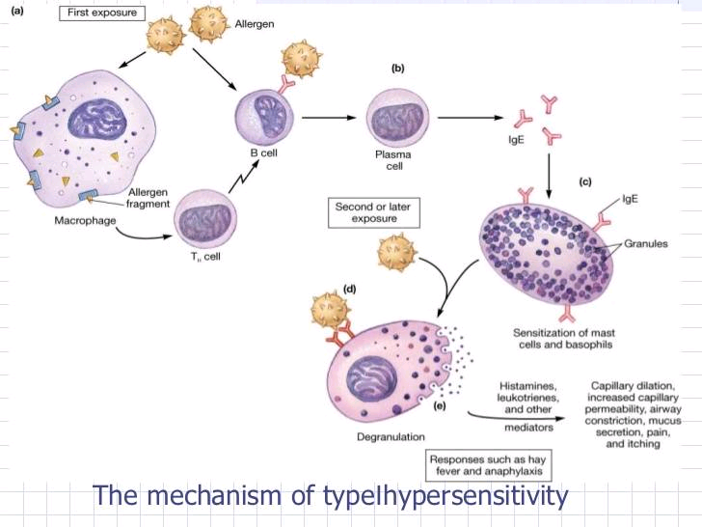
Cơ chế

Slide 51
Cơ chế
Histamine: tế bào mast và basophils người nhận. Hoặc giải phóng bởi bạch cầu trong quá trình tích trữ tế bào máu.
Một vài chemokine: IL8, RANTES và MIPI1α giải phóng trong quá trình lưu trữ TC gạn tách → hoạt hóa basophil và giải phóng histamin.
Chất đồng vận dị ứng: C5a, brain-drived neurotropic factor (BDNF), CCL5 (RANTES) nồng độ cao trong TCGT→ phản ứng dị ứng

Slide 52
Chẩn đoán và điều trị
Phát ban: phản ứng wheal-and-flare có thể kèm theo sốt phải loại trừ phản ứng truyền máu khác
Điều trị:
Ngưng truyền CPM
Antihistamine H1, có thể kết hợp antihistamin H2.
Báo cáo ngân hàng máu nếu phản ứng nặng

Slide 53
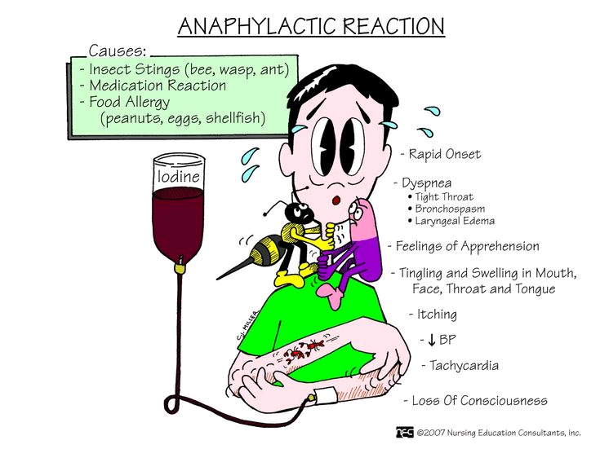

Slide 54
Phản vệ do truyền máu
Xuất độ:1/ 20,000 tới 1/50,000
Có thể xảy ra khi truyền HCL, tiểu cầu, bạch cầu hạt, sản phẩm plasma, kết tủa lạnh, IVIG.
Do sản phẩm truyền chứa các chất mà người nhận dị ứng

Slide 55
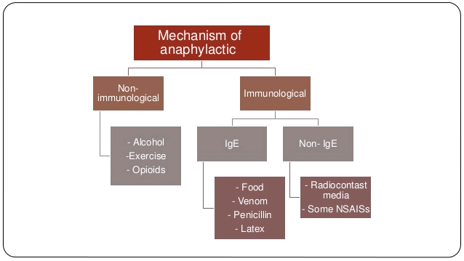
Phản ứng dạng phản vệ

Slide 56
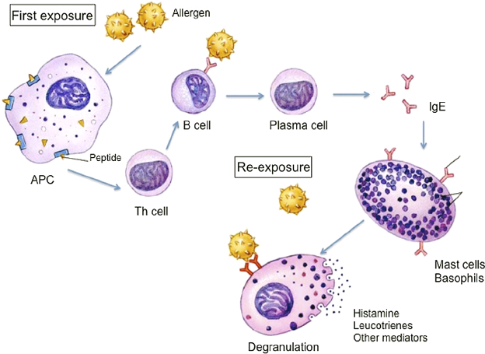
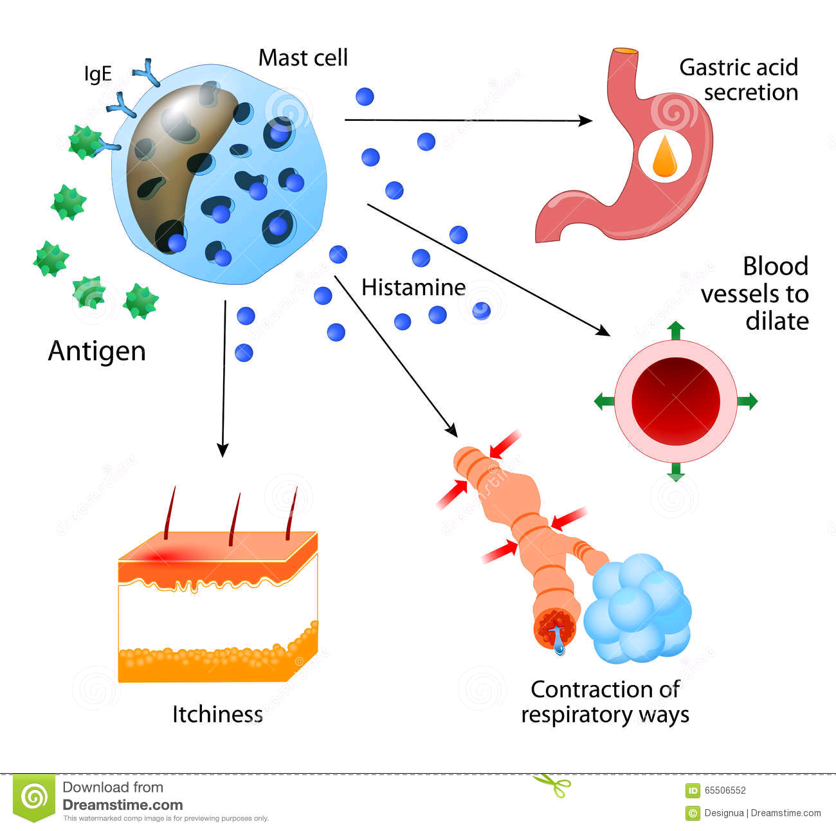
Cơ chế phản vệ

Slide 57
Phản ứng dạng phản vệ
Là phản ứng tăng nhạy cảm với lâm sàng tương tự phản vệ
Không qua trung gian IgE
Phức hợp miễn dịch với kháng thể không IgE→ cố định bổ thể→ sản sinh abaphylatoxin C3a, C4a, C5a→ HH basophils và mast cells
Hình thành kháng thể kháng IgA ở BN thiếu IgA (1/300-500 người thiếu IgA→ 1/1200-1600 người hình thành KT)

Slide 58
Cơ chế khác
Hình thành kháng thể chống haptoglobulin trên BN thiếu haptoglobulin
Phù thanh quản nặng, co thắt thanh quản ở BN trao đổi huyết tương do dị ứng ethylene oxide hoặc các chất trong bộ kít (1/500-1000)

Slide 59
lâm sàng
Xảy ra rất nhanh, vài giây, vài phút khi bắt đầu truyền
Sốc, tụt huyết áp, phù mạch suy hô hấp và hoặc khò khè, nôn, buồn nôn, tiêu chảy, đau bụng, có thể có triệu chứng phát ban trước hoặc kèm theo: ngứa, phát ban…
Chẩn đoán: dựa vào dấu hiệu lâm sàng, thời gian khởi phát triệu chứng, tiến triển nhanh đến đe dọa mạng sống, đáp ứng nhanh với điều trị

Slide 60
Điều trị
Ngưng truyền CPM
Đảm bảo oxy: thở mask tối đa hoặc đặt nội khí quản nếu được
Epinephrine 0.3 tới 0.5 mg IM, lặp lại mỗi 5-15 phút nếu cần. Không cải thiện thì tiêm mạch
Tư thế: nằm nghiêng, nếu dung nạp, thì nâng 2 chi dưới cao
Truyền 1-2 lít dịch để nâng huyết áp
Co thắt phế quản kháng epinephrine: salbutamol
Có thể cân nhắc: anti Histamin H1, H2, corticosteroid.
Nếu không đáp ứng epinephrine IV và dịch truyền→ ephinephrine truyền TM liên tục khởi đầu liều 0.1 mcg/kg/minute

Slide 61
Transfusion-transmitted bacterial infection (TTBI) định nghĩa
Một nhóm Pháp:
“Definite“: Xác định vi khuẩn cả túi máu và BN giống nhau
“Probable“: Xác định VK trong túi máu, BN có hoặc không
“Possible“: Không xác định được vi khuẩn trong túi máu, BN cấy được và không có nguồn nhiễm xác định được
Nhóm Anh: Nhiễm VK theo sau truyền máu (không nhiễm trước truyền) với bằng chứng NT túi máu hoặc người cho
Nhóm Mỹ: cấy được cả vi khuẩn trong túi máu và trong người bệnh bằng phương pháp điện di xung trường

Slide 62
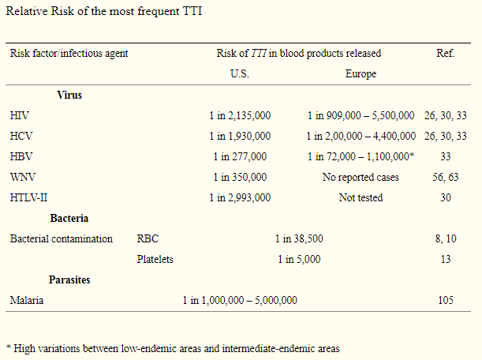
J Transl Med. 2007; 5: 25.

Slide 63
Nhiễm khuẩn quan truyền máu
Nguồn nhiễm:
Từ môi trường
Từ da: người cho hoặc người lấy máu (thường gặp nhất)
Nhiễm khuẩn huyết từ người cho
Thường gặp trong truyền Tiểu cầu > HCL do nhiệt độ bảo quản
Gặp thời gian bảo quản kéo dài> ngắn ngày

Slide 64
Lâm sàng
Sốt >39 độ hoặc tăng lớn hơn 2 độ, lạnh run, nhịp tim nhanh, tăng hoặc giảm HATT
Thời gian TB: sau 30 phút kết thúc truyền máu (0-5 giờ), ngắn hơn nếu nhiễm Gram âm.
Mức độ: chủng vi khuẩn, độc tính vi khuẩn và tình trạng miễn dịch của người nhận. Không khác biệt loại chế phẩm máu

Slide 65
Xử trí
Ngưng truyền CPM ngay lập tức
Hồi sức BN
Lấy máu tay đối diện: cấy, DAT, Hb tự do trong huyết thanh + NT, lập lại phản ứng chéo
Kiểm tra lỗi hành chính
Nếu nghi ngờ nhiều TTBI: Kháng sinh phổ rộng
Báo NHM, khu cận lâm sàng
Niêm phong túi máu, gửi phòng XN
Cách ly các sp máu từ người cho này để kiểm định

Slide 66
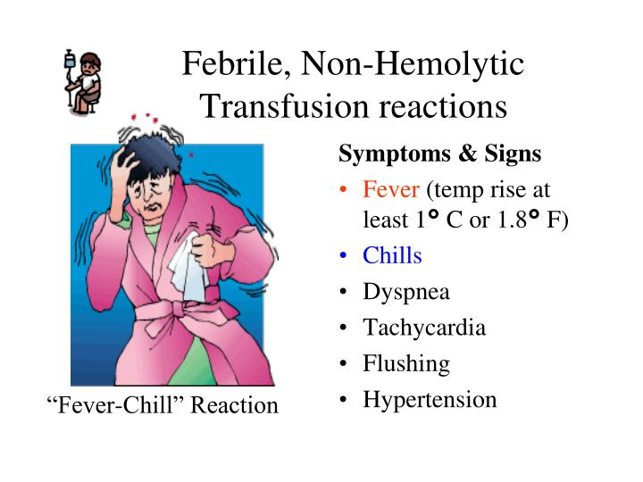

Slide 67
FEBRILE NONHEMOLYTIC REACTIONS ( FNHTR )
Phổ biến nhất: 0.1-1 %
Trẻ em > người lớn (0.2>0.05) (1)
Tất cả các chế phẩm máu, huyết tương hiếm hơn. Thường gặp tiểu cầu điều chế từ huyết tương giàu tiểu cầu (có nhiều bạch cầu)
Ít khả năng ở chế phẩm máu giảm bạch cầu trước lưu trữ
Notes:
Transfusion. 2015 Mar;55(3):563-70. Epub 2014 Aug 22.

Slide 68
Định nghĩa
Tăng nhiệt độ cơ thể ≥ 1 độ C có hoặc không cảm giác run, lạnh khó chịu
Xảy ra trong quá trình hoặc trong vài giờ truyền máu
Không liên quan tới tán huyết, sepsis, hoặc những nguyên nhân khác gây sốt.
Thường kéo dài không quá 8-12h sau bắt đầu truyền máu
Tự giới hạn và không để lại di chứng.

Slide 69
Định nghĩa
Lạnh có hoặc không kèm tăng nhiệt độ mà không có NN khác gây lạnh→ FNHTR
Sốt làm tăng thiêu thụ oxy (tăng 13% mỗi 1 độ qua 37 độ và run tăng nhu cầu oxy lên 300%)→ khởi phát bệnh: tim, phổi, não trước đó đặc biệt người già.

Slide 70
Căn nguyên
Nó làm một phần của đáp ứng viêm toàn thân
2 căn nguyên:
“Classical”: bạch cầu (donor)→ gp cytokine (recipient)
“Non-classical”: cytokine gây sốt và các chất trung gian gây viêm khác (protein hh bổ thể, LPS, lipid xuất phát từ neutrophil) tích tụ trong plasma của túi máu trong quá trình tích trữ

Slide 71
Bệnh sinh classical
Dị miễn dịch với bạch cầu hoặc tiểu cầu:
Monocyte của người cho có thể được hoạt hóa và tiết cytokine gây sốt khi gắn KT của người nhân
Phúc hợp: KT người nhận+ BC người cho→ hh bổ thể→ kt PGE2
1x10⁷/ 1 đơn vị RBC là số lượng tối thiểu gây FNHTR
→ giảm bạch cầu trong túi máu→ giảm FNHTR

Slide 72
Bệnh sinh non-classical
Tỷ lệ FNHTR tăng với thời gian tích trữ tiểu cầu
Các cytokine xuất phát từ bạch cầu hoặc cytokine tiền viêm (L1β, IL6, IL8, TNFα, MIP1α, GROα) có hoạt tính gây sốt và liên quan FNHTR
Cytokine xuất phát từ PLT và CD40L liên quan với FNHTR
Cơ chế sản sinh ra cytokine này chưa rõ.
Notes:
Thestimulusforsynthesisandsecretionofleukocytederived cytokines maybe, for example, contact activation of
monocytesafterthese cellsinteract withthe plasticofthe storage
containersortubing.
25
Otherpossibilitiesinclude thedirectstimu­
latoryeffectsofC5aonPGE2orthestimulatoryeffectsofactivated
complementcomponentsonmonocytesorotherleukocytes in the
bloodcomponentbag.Thepresenceofplateletderivedcytokines
(e.g., CD40L,RANTES,and TGF-β1)in the plasmaportionof
plateletconcentrateslikely resultsfromtheirreleasefrompreexist­
ing stores,becausethe biosyntheticactivityofplateletsis limited

Slide 73
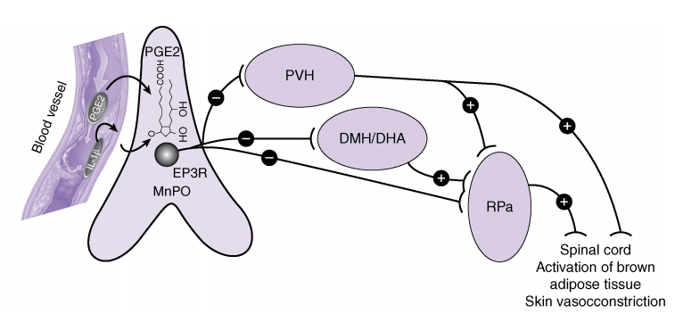
Notes:
A model for neuronal action of the EP3 receptors(EP3Rs) in the fever response after systemic immune challenge. In response to
lipopolysaccharides or cytokines, prostaglandin E2 (PGE2) is generated by macrophages of the liver and lung and endothelial cells lining venules in the
brain. PGE2 is transported or diffuses across the blood–brain barrier and acts on EP3Rs in the median preoptic area(MnPO). These are hypothesized to
Be GABAergic neurons that inhibit thermogenic systems in the hypothalamic paraventricularnucleus(PVH), the dorso medial nucleus/dorsal area
(DMH/DHA), and the raphe pallidus nucleus in themedulla(RPa).These thermogenic nuclei activate sympathetic preganglionicneuronsin the spinal
cord, resulting in cutaneous vasoconstriction and activation of brown adipose tissue that ultimately raise body temperature.
Source:Lazarusetal.
(2007).
12
ReproducedwithpermissionofNaturePublishing.

Slide 74
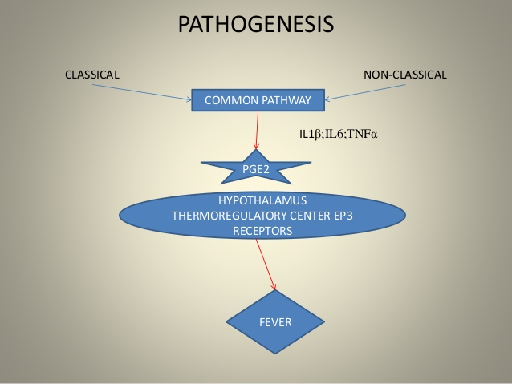

Slide 75
Chẩn đoán
Theo dõi sinh hiệu trước, trong và sau truyền
Loại trừ các nguyên nhân khác gây sốt: TMTH, sepsis, TRALI…

Slide 76
Điều trị
Ngưng truyền CPM
Hạ sốt
Tìm nguyên nhân gây sốt khác
Sử dụng thuốc: meperidine (25 to 50 mg) nếu lạnh run nặng

Slide 77
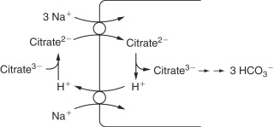
Ngộ độc citrate
Truyền khối lượng lớn, trao đổi huyết tương, thủ thuật chiết tách
Sản xuất a lactic và a pyruvic bởi HC→ toan CH→ tăng kali
Citrate chuyển hóa Bicacbonat: 1mmol→ 3mEq bicacbonat (23 mEq/1 đơn vị máu)→ kiềm CH (BN suy thận, thiếu máu thận→ không thải bicacbonat) kèm hạ kali
Citrat lk cộng hóa trị với cation (calcium, Mg)→ hạ calci máu (tê môi, ngoại biên, nôn, buồn nôn, co rút cơ, hạ HA, nhịp tim chậm, tetany, QT dài
Notes:
Citrat được CH thành bicacbonat ở mô giàu ty thể: gan, thận và cơ xương.

Slide 78
Hạ thân nhiệt
Hạ thân nhiệt: < 35 độ C
6 đơn vị HCL ở 4 độ C giảm 1 độ C ở người 70 kí
Là YTNC của bệnh lý đông máu sớm, suy đa cơ quan và tử vong

Slide 79


Slide 80
TA-GVHD
4-30 ngày sau truyền máu
Phản ứng nặng, đe dọa tính mạng
Rất hiếm, US 2005-2013 chỉ có 3 ca trên 150 triệu thành phần máu được truyền ( sử dụng máu tia xạ trong dân số nguy cơ cao)
Nhật bản phổ biến hơn: người cho là họ hàng
Số liệu tương tự cũng xảy ra ở nơi HLA không đa dạng giữa dân số người cho và nhận
1 /17 700 và 1/ 39 000 người da trắng United States, giữa 1 /6900 và 1/48 500 ở Germans, và giữa 1/ 1600 và 1/ 7900 ở Japanese *
Notes:
* Wagner FF. Flegel WA.Transfusion-associated graft-versus-host disease: risk due to homozygous HLA haplotypes. Transfusion. 1995;35(4):284–291

Slide 81
Cơ chế bệnh sinh
TA-GVHD không giống GVHD (1), nó dẫn tới phá hủy cả mô kí chủ và tủy xương của kí chủ bởi tế bào lympho T người cho
Hệ miễn dịch BT: nhận biết được proteins HLA “non-self”→ tấn công lympho người cho.
Một vài trường hợp hệ MD không nhận ra “nonself”→ tế bào lympho người cho sẽ cấy ghép và tăng trưởng trong người nhận→ TA-GVHD
Tình huống máu người cho ‘Homozygous” của KN HLA trong khi người nhận là “heterozygous” (2) → “unidirectional tolerance”(3) thường gặp ở Nhật Bản do thếu sự đa dạng trong HLA.
BN suy giảm miễn dịch (suy giảm tế bào T nặng – HC DiGeorge, tự ghép, dị ghép, sơ sinh, hogdkin lymphoma, AML…)
Notes:
tế bào gốc tạo máu của người cho cấy ghép trong tủy xương là những tế bào trung gian tấn công mô kí chủ
Tất cả các kháng nguyên HLA của người cho cũng được biểu hiện bởi kí chủ, nhưng những kháng nguyên HLA của kí chủ không được biểu hiện bởi người cho→ dẫn tới “unidirectional tolerance”
Tứ là tế bào lympho của người cho trốn thoát khỏi sự tấn công của tế bào kí chủ trong khi các mô chủ còn lại bị tổn thương do sự tấn công bởi lympho ngời cho và progeny của chúng.

Slide 82
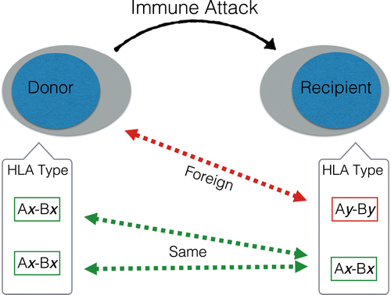
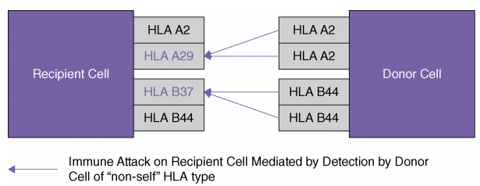
Cơ chế bệnh sinh
Notes:
Unidirectionaltoleranceoccurswhen
donorlymphocytes mediateanattackonhosttissues
whilesimultaneouslybeingviewedas“self”bythehost
immune system.Inthisexample,recipientcells
expressingHLAA29andHLAB37antigensare
attackedbydonorlymphocytes thatdonotexpress
theseantigens;however,donor-derivedHLAA2and
HLAB44expressingcellsarenottargetedbythe
recipientimmune systembecausetheseantigensare
alsoexpressedbyrecipientcells.Scenariodepicted
similartoacasereportbyBensonetal.

Slide 83
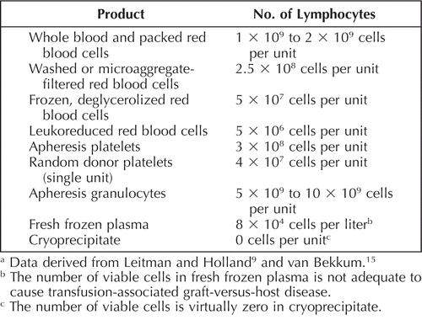

Slide 84
Chẩn đoán
TCLS: sốt, hống ban, giảm tế bào, suy tủy xương, tiểu chảy, viêm gan
Xảy ra: 1-2 tuần có thể lên tới 30 ngày sau truyền máu, đặc biệt chế phẩm máu không được chiếu xạ (máu toàn phần, RBCs, bạch cầu hạt và tiểu cầu)
XN: test chimerism giữa người cho-nhận, sinh thiết mô người nhận bị ảnh hưởng và không bị ảnh hưởng so sánh mô người cho.
Notes:
* Không xày ra HTTĐL, KTL, yếu tố cô đặc, IVIG tĩnh mạch, RBC dyglycerolide do không đủ lượng lympho người cho

Slide 85
Điều trị và phòng ngừa
Rất hiếm trường hợp sống sót
Đã nghi nhận thành công: OKT3 và cyclosporin A
Thường không đáp ứng UCMD
Phòng ngừa: tia xạ túi máu, giảm bạch cầu túi máu
Notes:
muromonab-CD3
PN: còn phụ thuộc vào nhiều yếu tố: mức độ tương hợp Hla người cho và nhận, lượng lymphocyte trong túi máu, và mức độ suy giảm miễn dịch của người nhận. Tia xạ và giảm bạch cầu chỉ là một phần.

Slide 86


